Slide 1
Media Mengajar
Buku Pendamping
TEMATIK TERPADU
IPA
untuk SD/MI Kelas V
HENI NURHAENI,M.Pd

Slide 2
Tema 5
Ekosistem

Slide 3
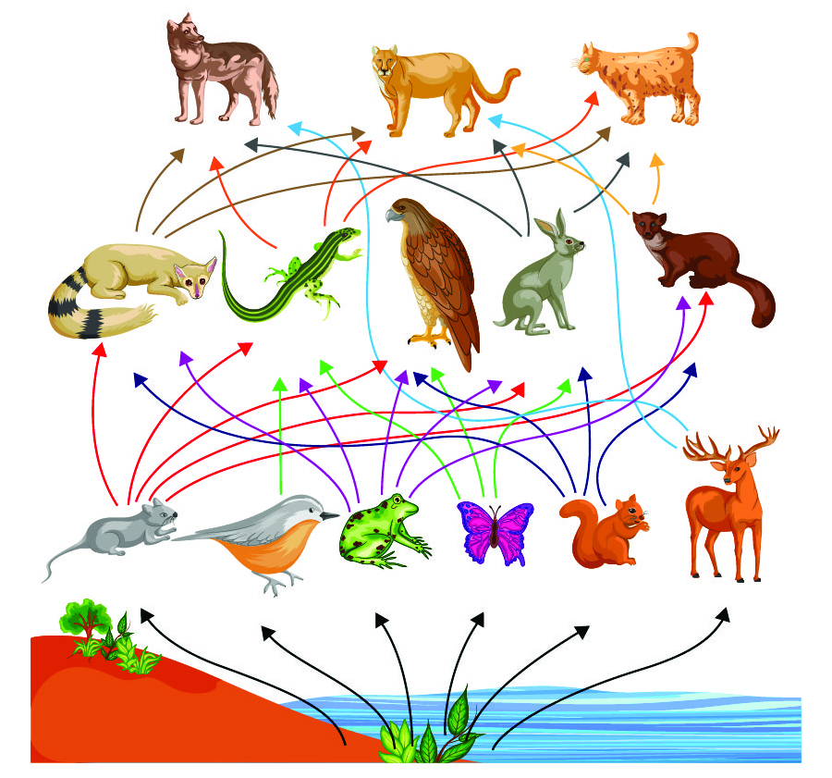
Materi Inti Subtema 3
KD 3.5
Beberapa rantai makanan yang saling berhubungan disebut jaring-jaring makanan.
Dalam sebuah jaring-jaring makanan, mungkin terdapat lebih dari satu produsen, konsumen tingkat I, konsumen tingkat II, konsumen tingkat III, dan seterusnya.
Sumber: shutterstock.com

Slide 4
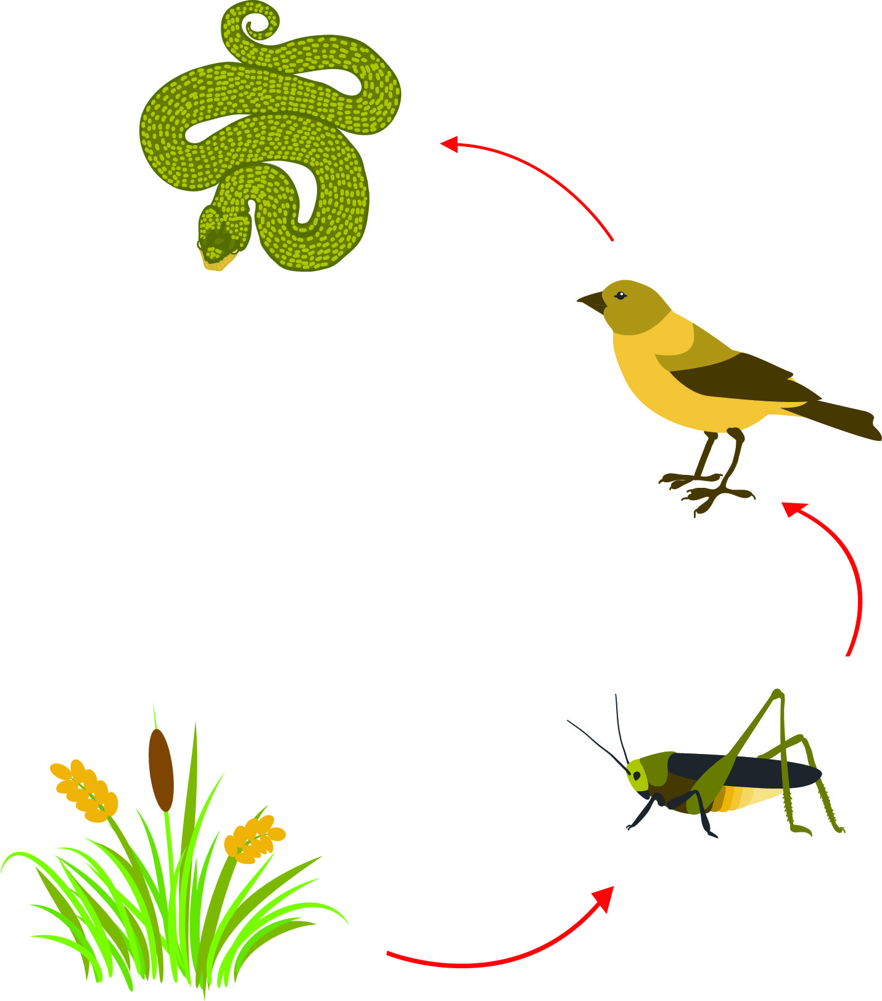
Perubahan populasi salah satu komponen penyusun ekosistem dapat menyebabkan terganggunya rantai makanan dan keseimbangan ekosistem.
Perhatikan rantai makanan berikut.
Pada rantai makanan tersebut, jika populasi belalang (konsumen tingkat I) berkurang, populasi rumput (produsen) dapat bertambah karena pemangsanya berkurang.
Ular
Namun sebaliknya, populasi burung (konsumen tingkat II) justru dapat berkurang karena makanannya berkurang.
Burung
Rumput
Belalang
❖ Latihan
Jika populasi burung bertambah, apa yang terjadi pada populasi ular, belalang, dan rumput?
Sumber: shutterstock.com

Slide 5
Perubahan lingkungan juga dapat menyebabkan terganggunya keseimbangan ekosistem.
Perubahan lingkungan dapat disebabkan oleh faktor alam dan kegiatan manusia.
Latihan
Coba kelompokkan apakah perubahan lingkungan berikut merupakan faktor alam atau kegiatan manusia:
Pembakaran hutan
Pembuangan limbah tanpa diolah
Penggunaan pestisida yang berlebihan
Gempa bumi
Gunung meletus
Faktor alam, misalnya perubahan musim, bencana alam atau perubahan populasi.
Kegiatan manusia, misalnya penebangan hutan dan pencemaran lingkungan.

Slide 6
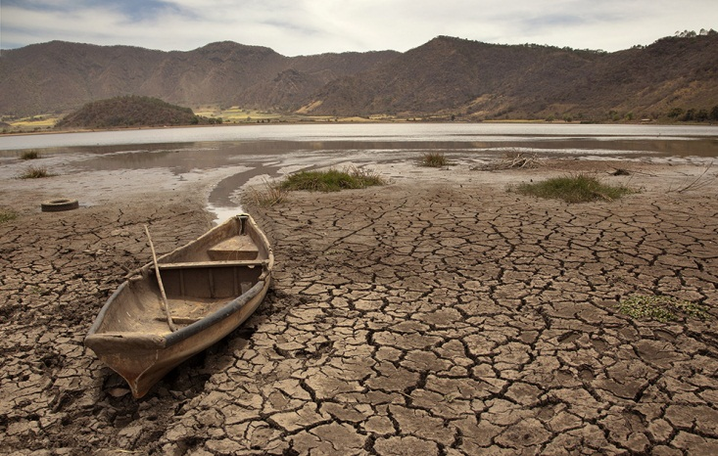
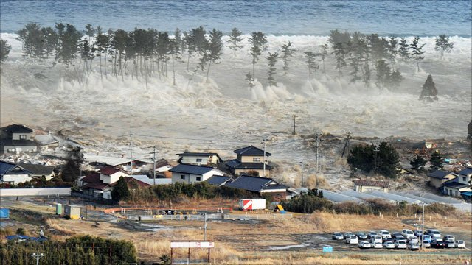
Perubahan lingkungan yang disebabkan oleh faktor alam
Bencana alam dapat menyebabkan kerusakan ekosistem, punahnya beberapa jenis makhluk hidup, dan berkurangnya populasi makhluk hidup. Contoh bencana alam, yaitu gempa bumi, tsunami, dan longsor.
Sumber: shutterstock.com
Perubahan musim dapat menyebabkan perubahan lingkungan. Misalnya, pada musim kemarau, banyak tumbuhan yang kekeringan sehingga mati.
Sumber: shutterstock.com

Slide 7
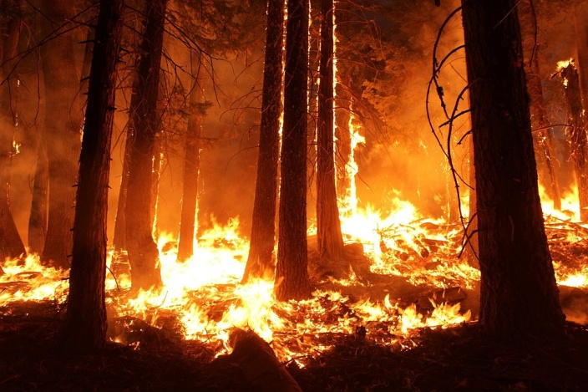
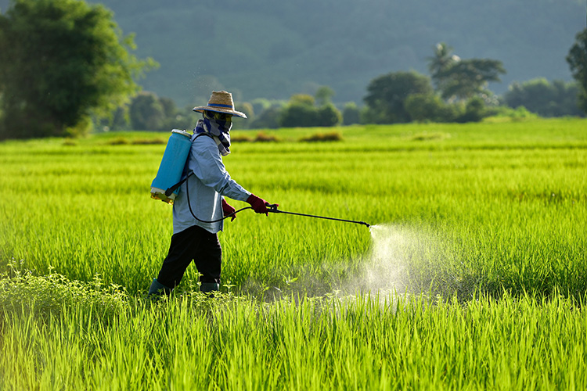
Perubahan lingkungan yang disebabkan oleh kegiatan manusia
Penggunaan pestisida dan pupuk kimia berlebihan dapat mencemari lingkungan dan menyebabkan keracunan bahkan kematian bagi makhluk hidup tertentu.
Sumber: pixabay.com
Penebangan dan pembakaran hutan untuk membuka lahan dapat menyebabkan hilangnya habitat dan sumber makanan hewan, punahnya beberapa jenis hewan dan tumbuhan, serta kerusakan ekosistem.
Sumber: shutterstock.com

Slide 8
SELAMAT BELAJAR
DAN
TETAP SEMANGAT
HENI NURHAENI,M.Pd

